Slide 1
Teknisk gjeld
i smidige prosjekter
© Computas AS 08.11.26
Notes:
Synliggjøre:
Fremgang
Hindringer
Hindringer ofte forårsaket av teknisk gjeld.
Putte løsningene tilbake i scrum er ofte vanskelig.
Oppgaver kan være av 2 typer.

Slide 2
Prioritering
ny funksjonalitet
vs.
teknisk gjeld
© Computas AS 08.11.26
Notes:
Alle liker blanke ark, nye ting og ”oohs and aahs”.
Ingen liker å grave i gamle synder. Lite cred fra både utviklere og kunden.
Vanskelig for kunden å forstå bakgrunnen for teknisk gjeld, og derfor får det ingen verdi for dem.
Prosjektet drives frem av forskjellige krefter.

Slide 3
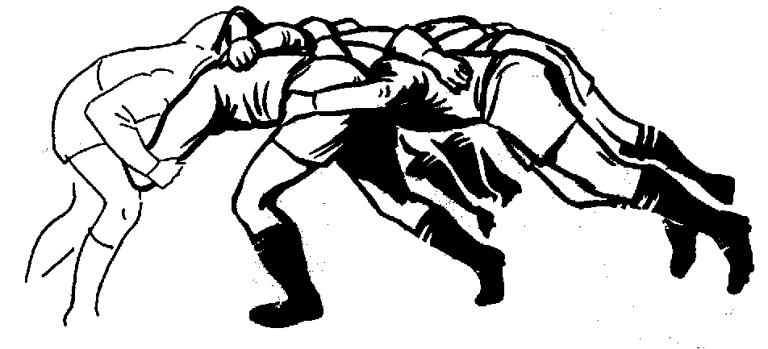
Scrum, you say ?
Produkteier
Prosjektleder
Testleder
Scrum master
Utvikler
© Computas AS 08.11.26
Notes:
Alle har incentiver for å nå deadline. Alle har interesse av kvalitet også. Alle kan fraskrive seg ansvaret i valget mellom to onder.

Slide 4
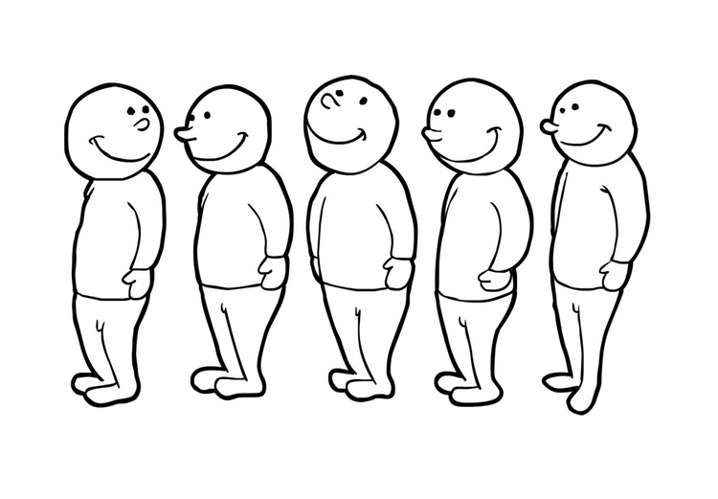
I produktkøen
Forhåndsdefinerte oppgaver
  prioritet
  estimat
  verdi
”Tekniske oppgaver”
  nye ting
= Planlagte ting
© Computas AS 08.11.26
Notes:
Tekniske eksempler:
Grensesnittoppgradering (ephorte)
Ny utviklerplattform (intellij)
Infrastruktur (nytt miljø, wiki, svn)
Teknisk gjeld lar seg ikke alltid planlegge.

Slide 5
Utenfor produktkøen (1)
Småting
  Brukeradministrasjon
  Utviklingsmiljø
  Merging og konflikter
  Kjekke script, utils, verktøy
  ..
© Computas AS 08.11.26
Notes:
Småting har ofte en rutine som tar en del tid.
Gjort reaktivt blir rutiner ofte ikke fulgt. Man kommer ikke helt i mål. Får ikke satt sluttstrek.
Igangsetting.

Slide 6
Utenfor produktkøen (2)
Enkle løsninger når tiden er knapp
  integrasjonspunkter
  domenemodell
  initialiseringskode
  plugins
  rammeverk
© Computas AS 08.11.26
Notes:
Andre venter på deg. Kan ikke henge seg opp i detaljer. Glemmer dette etterpå.

Slide 7
Utenfor produktkøen (3)
Når du har mye kode
  proprietære patterns
  nye patterns
  tilbakevirkende kraft
Tester
  skrev ikke testen først
  estimatet glapp
  ikke tid til tester
© Computas AS 08.11.26
Notes:
Utviklingsmetodikk. Fins snarveier når det er knapt med tid.
Eksemplene har disse kjennetegnene:

Slide 8
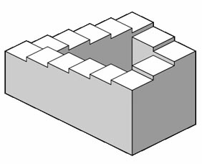
Kjennetegner teknisk gjeld
Passer ikke
Midt i en sprint
Haster veldig
Usikkert estimat
Usikker konsekvens
Andres ansvar
© Computas AS 08.11.26
Notes:
Mangel på helhetlig kvalitet. Eget foredrag.
Hvis det stadig baller på seg.

Slide 9
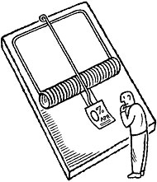
Konsekvenser
Uforutsigbarhet
Feilaktige estimater
Ikke gjenbrukbarhet
Gjentatt arbeid
Bugs og defekter
Misfornøyde utviklere
© Computas AS 08.11.26
Notes:
Forslag til løsning ..

Slide 10

Hva nå ?
synlighet
  lett å si fra
ansvar
  ikke ”straffe seg”
prioritering
  rett person
© Computas AS 08.11.26
Notes:
Synlighet:
Teknisk gjeld må komme frem i dagen. Det må være lett å si fra, og tydelig hvor og hvem som har ansvaret for å registre problemet.
Ansvar:
Det må ikke være slik at svaret fra PL er ”fiks det sjøl”. Særlig ikke ”fiks det sjøl, men ikke på bekostning av andre oppgaver”. Man bør ikke måtte jobbe med noe man er ukomfortabel med. Dette bør være som å registere en vanlig feilmelding i en testfase.
Prioritering:
Gjeldbrevene må komme frem til en person eller gruppe personer som har autoritet og vilje til å prioritere dette mot alt annet som beveger seg i et prosjekt. De må også være oppmerksomme på ting som gjentar seg. Dette må være gjennomsiktig og ettersporbart (hva skjedde med det jeg meldte inn) – akkurat som vanlige feilmeldinger!

Slide 11
Spørsmål?
http://twitter.com/harals
hso@computas.com
© Computas AS 08.11.26

